Slide 1
2020 Naxos Music Library User Guide 拿索斯古典音樂圖書館使用指引

Slide 2
簡介
總收藏量超過148,648張鐳射唱片，包括「拿索斯」、「馬可勃羅」、及「Da Capo」、Warner、Sony…等850個以上品牌，40,000多位作曲家及演奏者之作品，2,302,535首以上的樂曲，每月將陸續增加1,150張以上新專集(約12,000首)。
《拿索斯古典音樂圖書館》曲目齊備，包含管弦樂、協奏曲、歌劇、器樂曲、室內樂、聲樂、合唱-聖樂、合唱-世俗、聲樂合唱、芭蕾、輕歌劇、管樂合奏、影視音樂、現代器樂、當代爵士、世界音樂、流行及搖滾、中國音樂等。從中古時期音樂到現代作曲家作品等，包羅萬象。

Slide 3
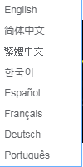
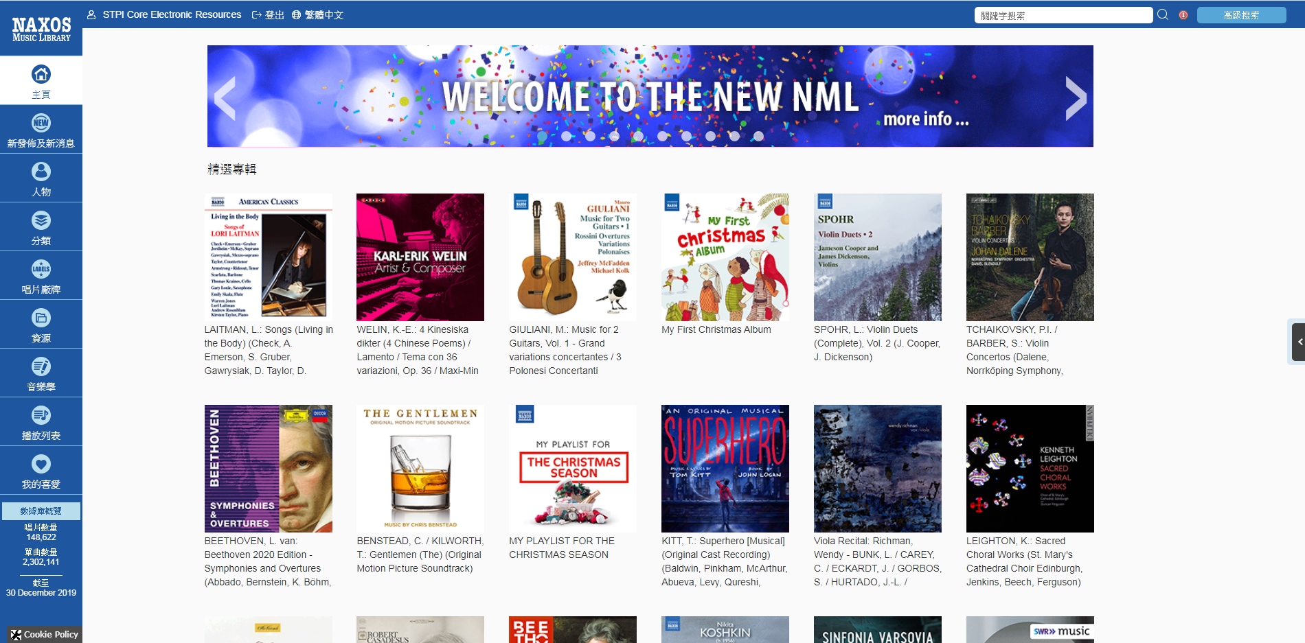
首頁
語言選擇
關鍵字搜索
高級搜索
輸入兩個以上條件搜索
功能列

Slide 4
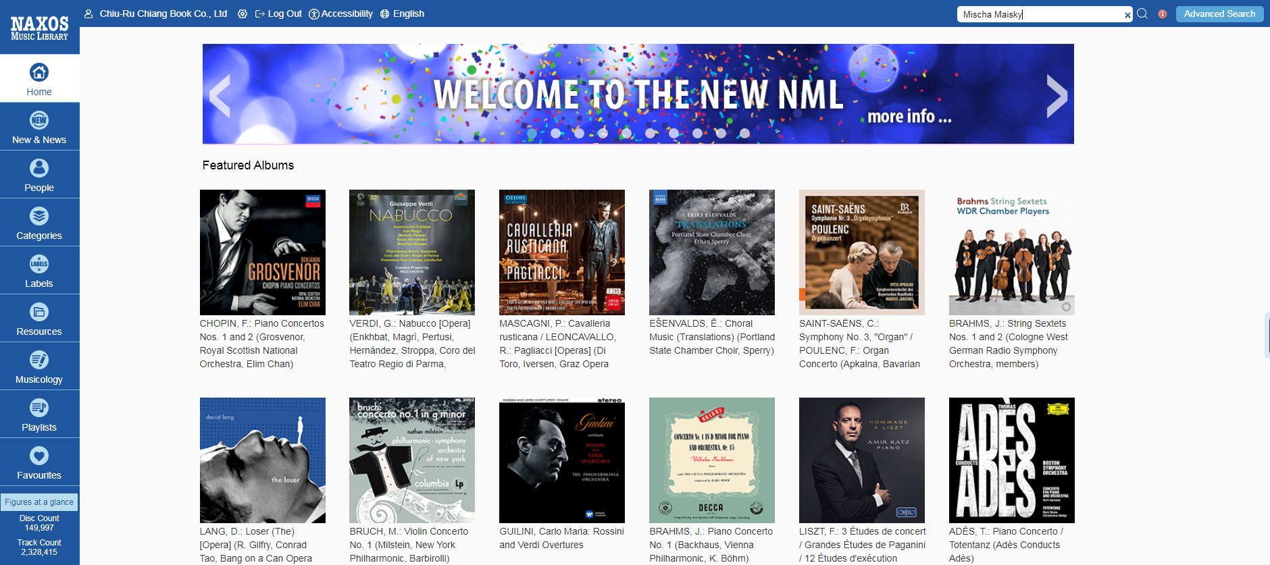
搜索…(1)
輸入: Mischa Maisky

Slide 5
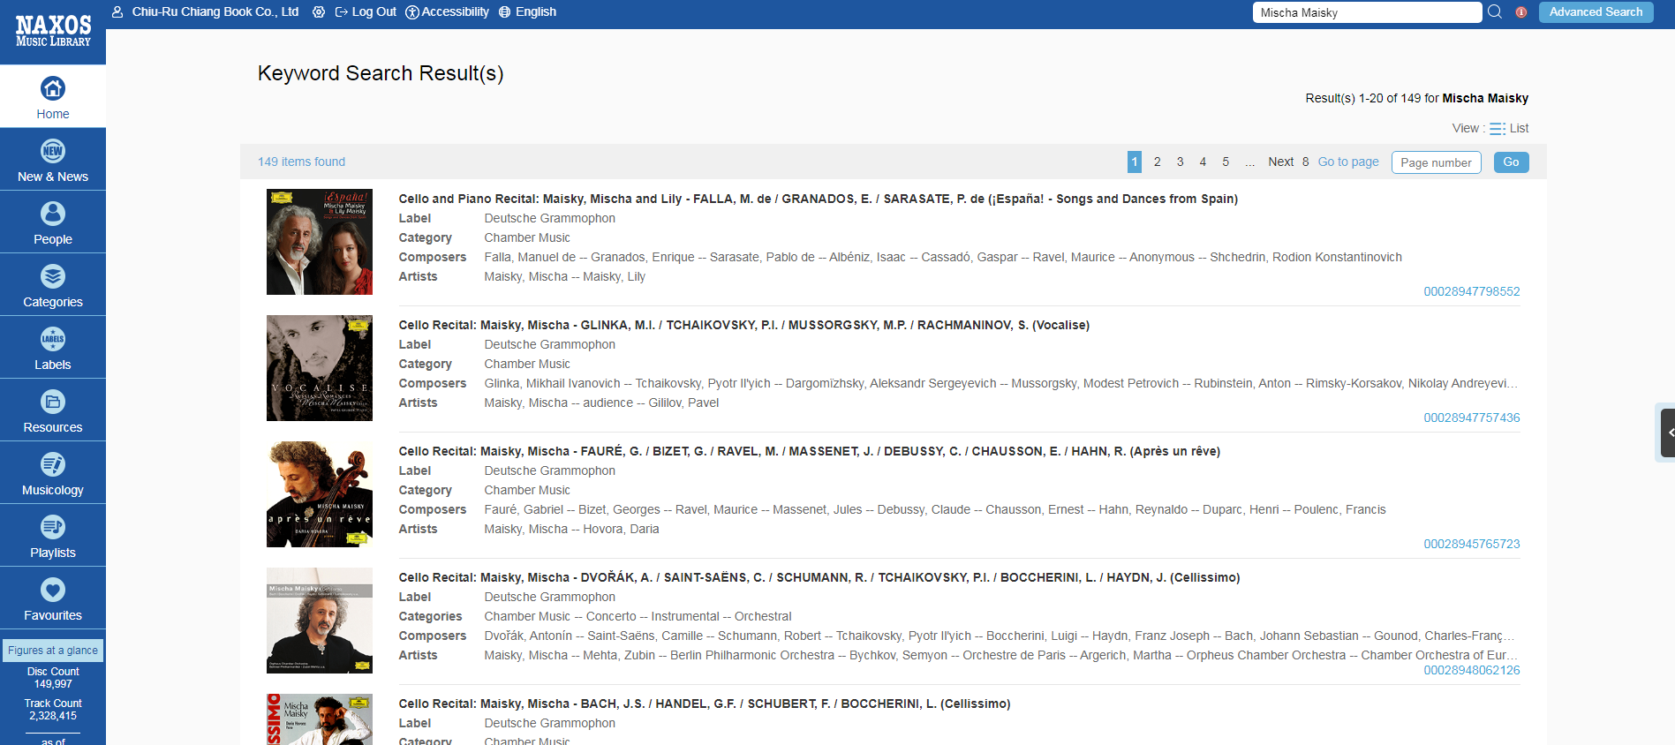
搜索…(2)
49張 Mischa Maisky 專輯
點選圖示即可播放聆聽

Slide 6
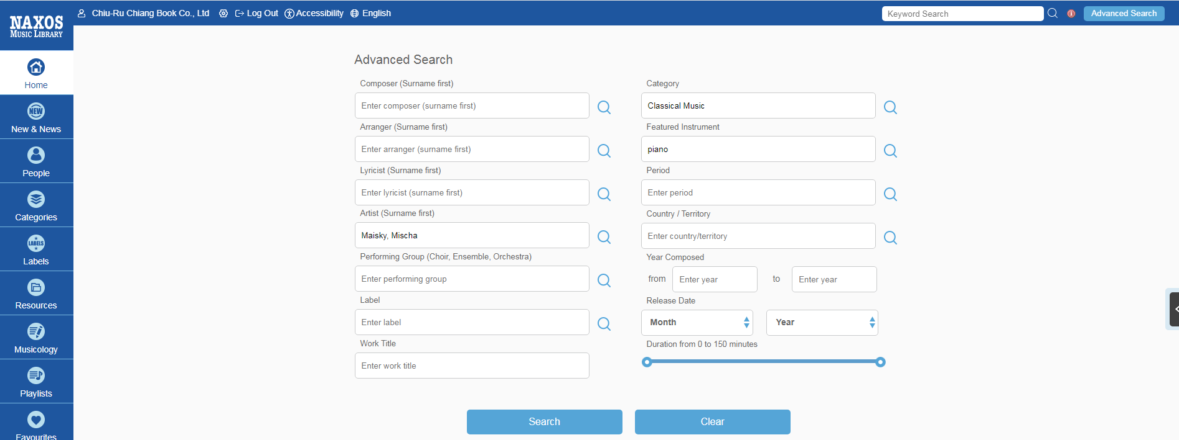
高級搜索…(1)
選擇 Classical Music
輸入: Mischa Maisky
選擇 Piano
**輸入兩個以上的條件優化選項**

Slide 7
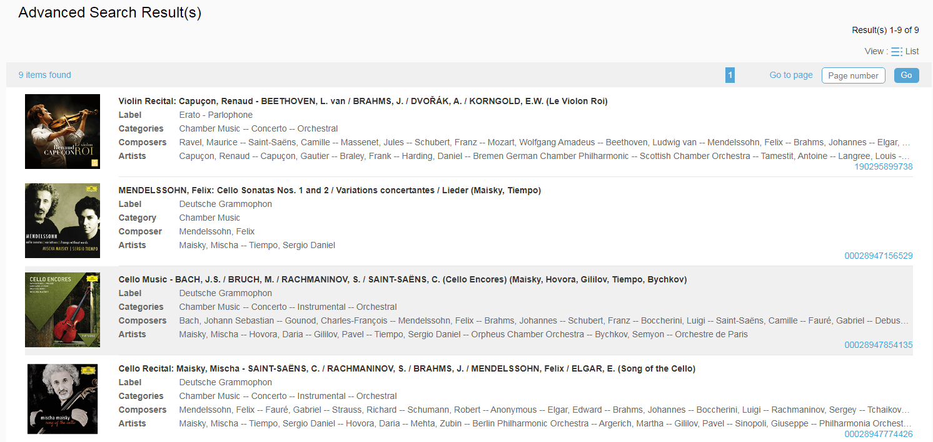
高級搜索…(2)
9張 Mischa Maisky 專輯
點選圖示即可播放聆聽

Slide 8
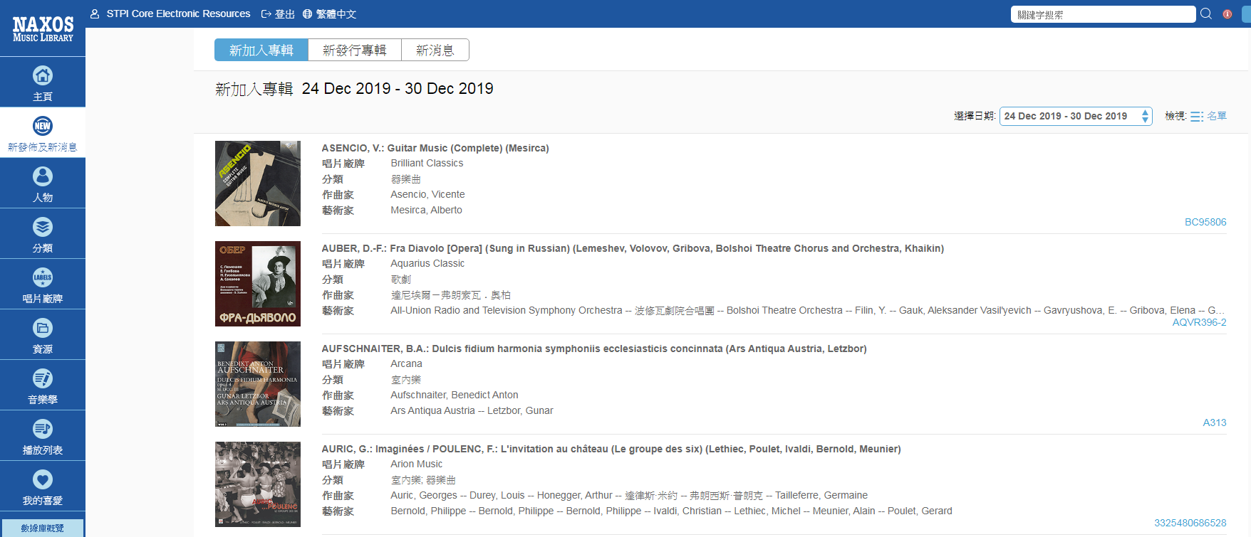
新加入專輯

Slide 9
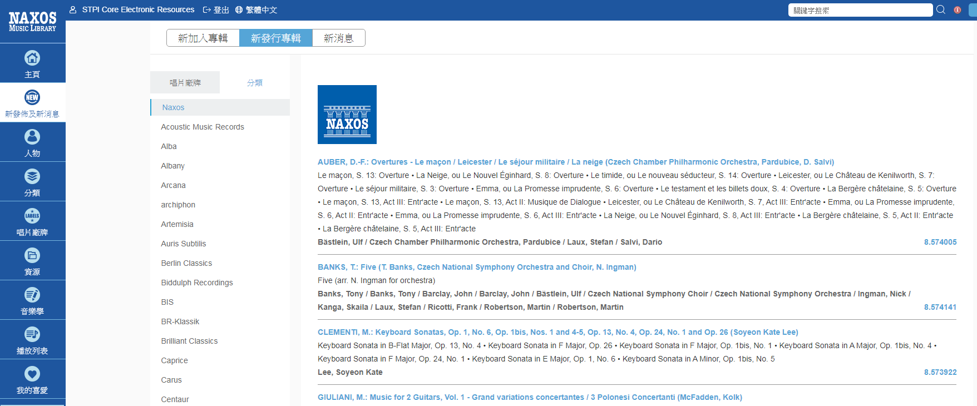
新發行專輯

Slide 10
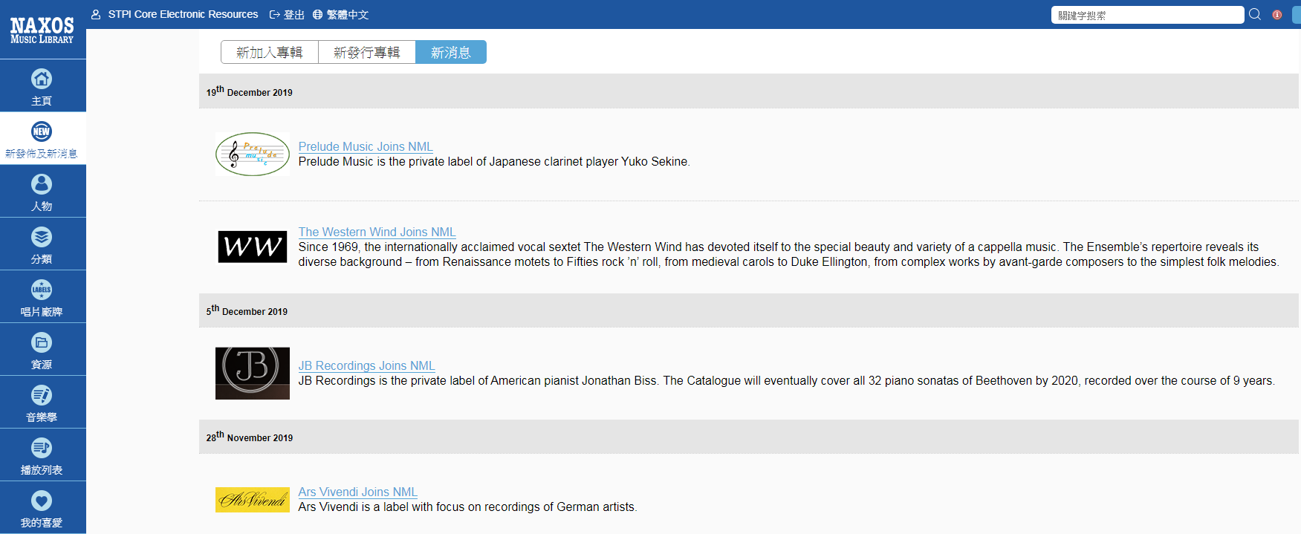
新消息

Slide 11
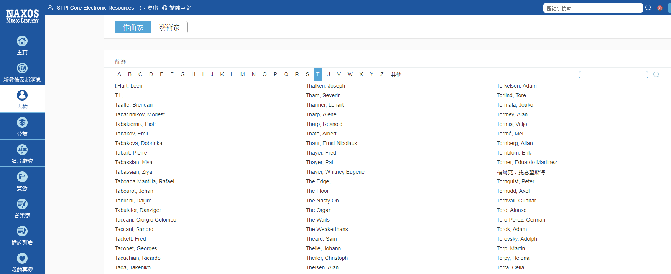
作曲家
A~Z排序
柴科夫斯基
作曲家小傳
點選作品即可播放

Slide 12
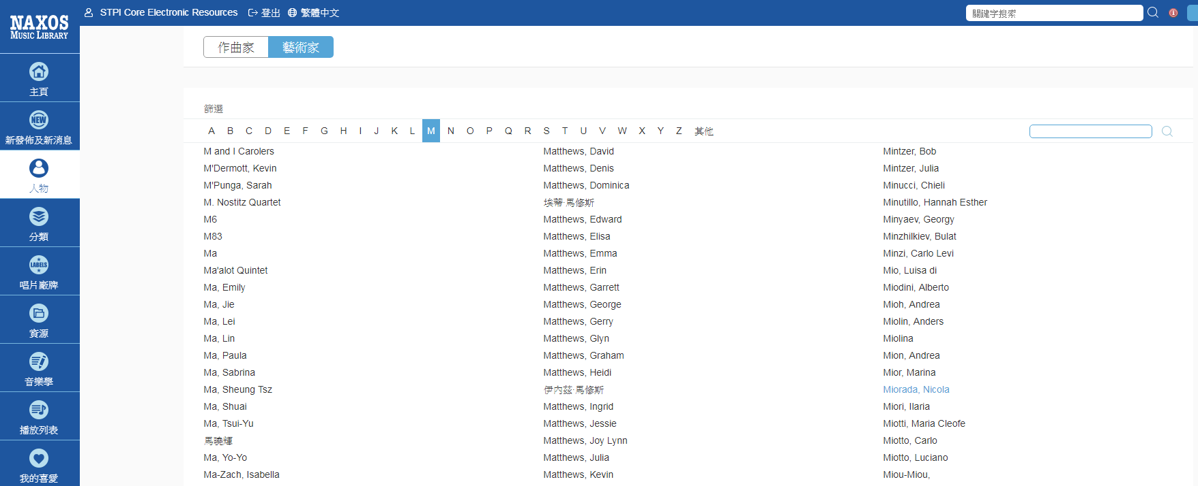
藝術家(演出者)
A~Z排序
米夏.麥斯基(大提琴家)
演出者小傳
點選作品即可播放

Slide 13
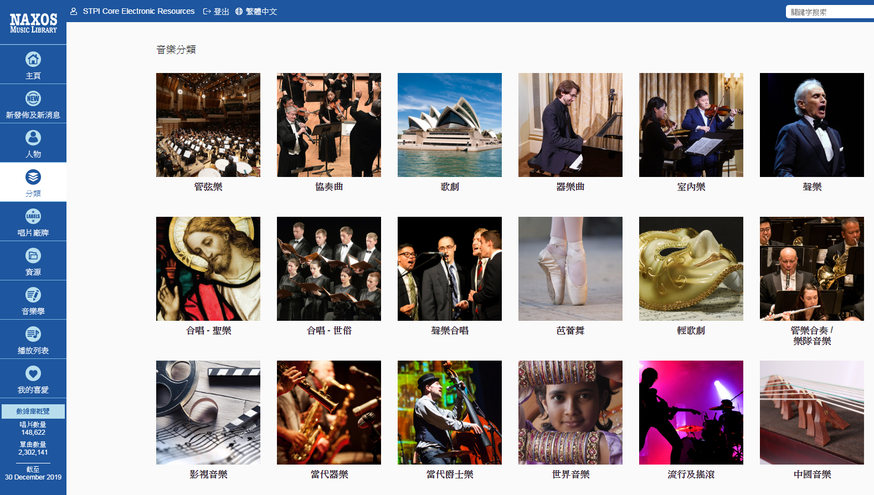
音樂分類
例如: 選擇『芭蕾舞』

Slide 14
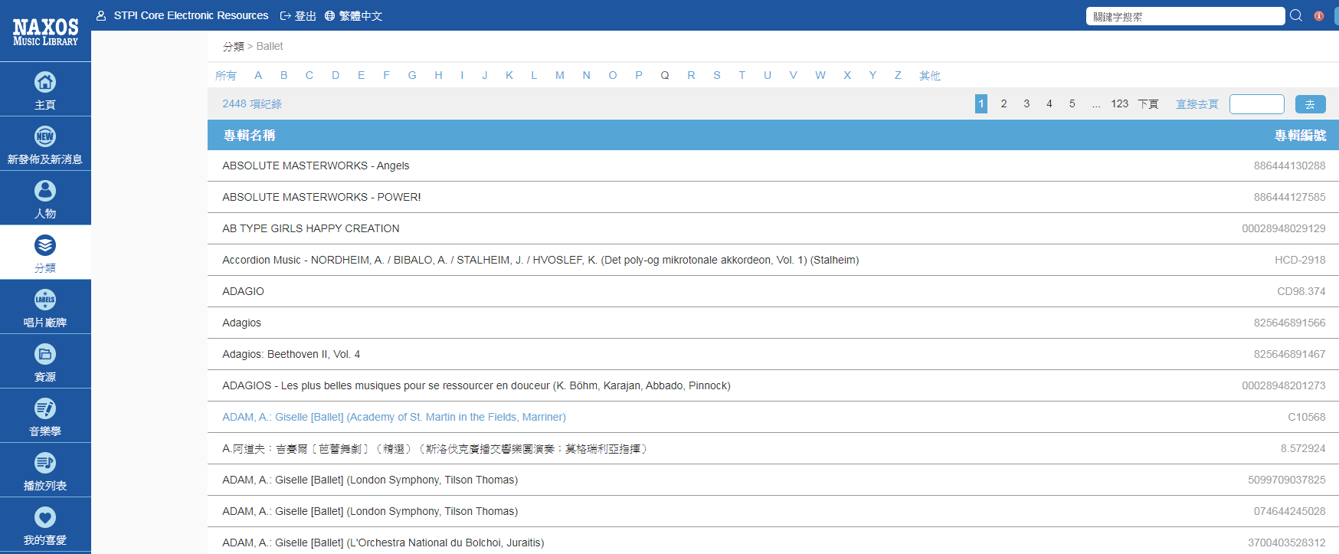
播放…(1)
選擇→曲目芭蕾→吉賽兒

Slide 15
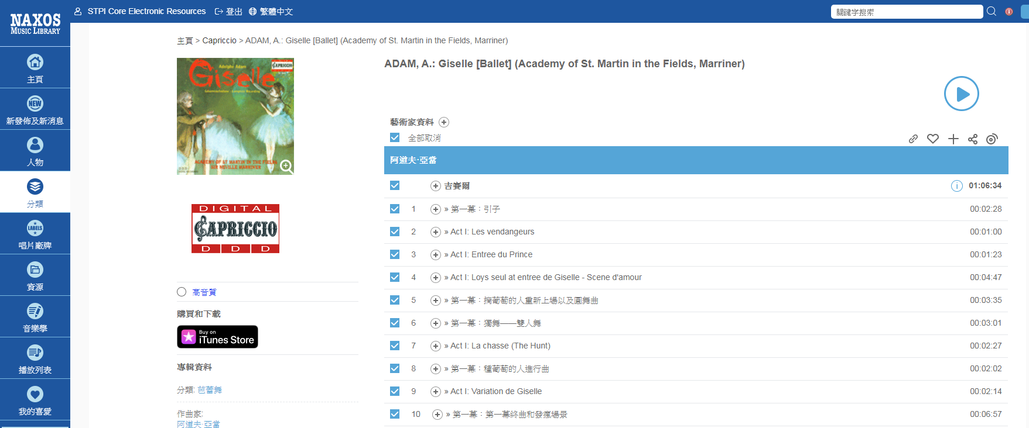
播放…(2)
選擇播放全部或單曲→按『播放』鍵

Slide 16
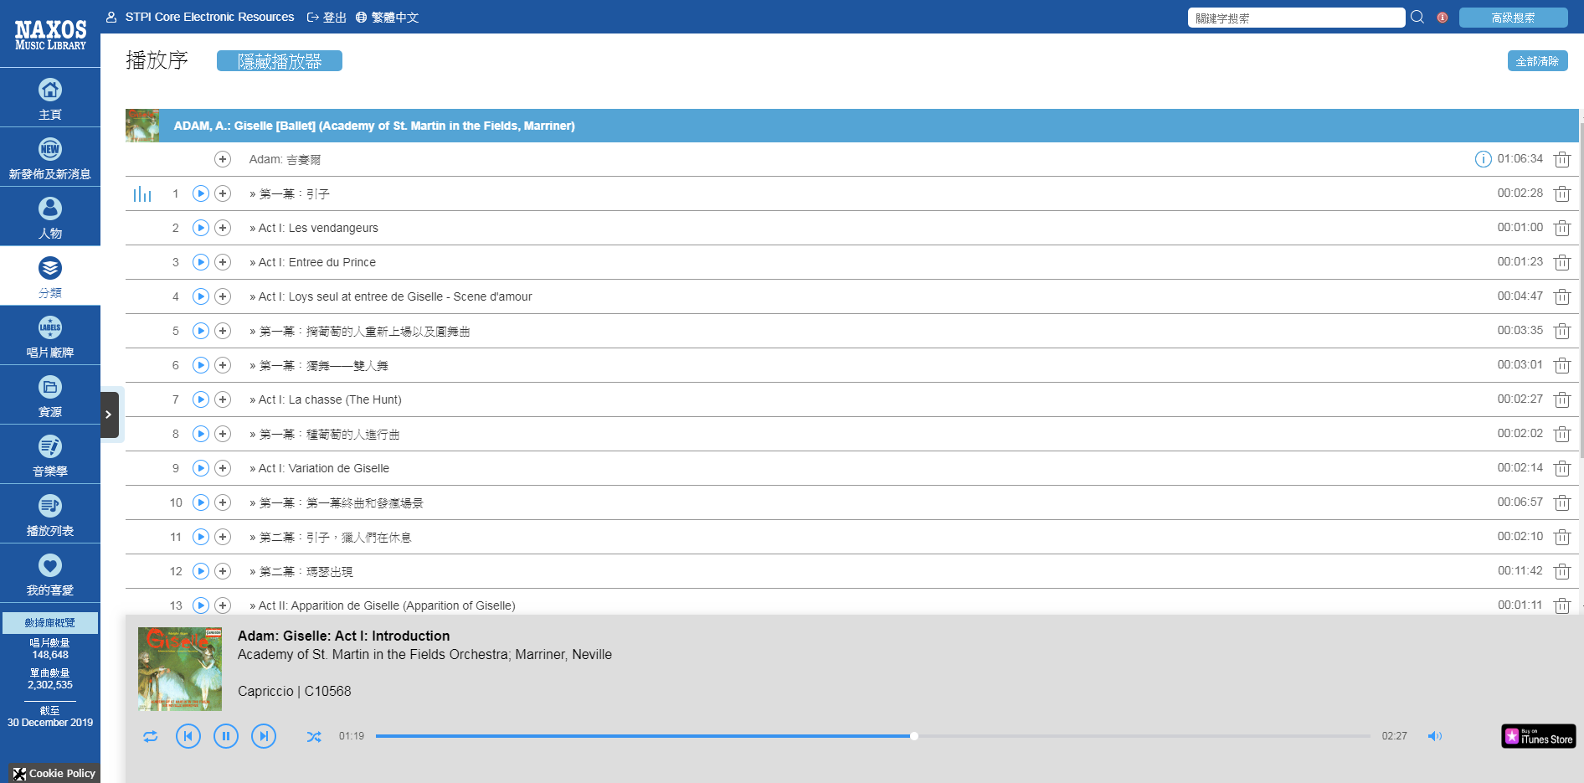
播放…(3)
隱藏播放器
播放 / 資料
重複播放 / 前一首 / 播放(暫停) / 下一首 / 隨機播放
可在iTunes Store 購買

Slide 17
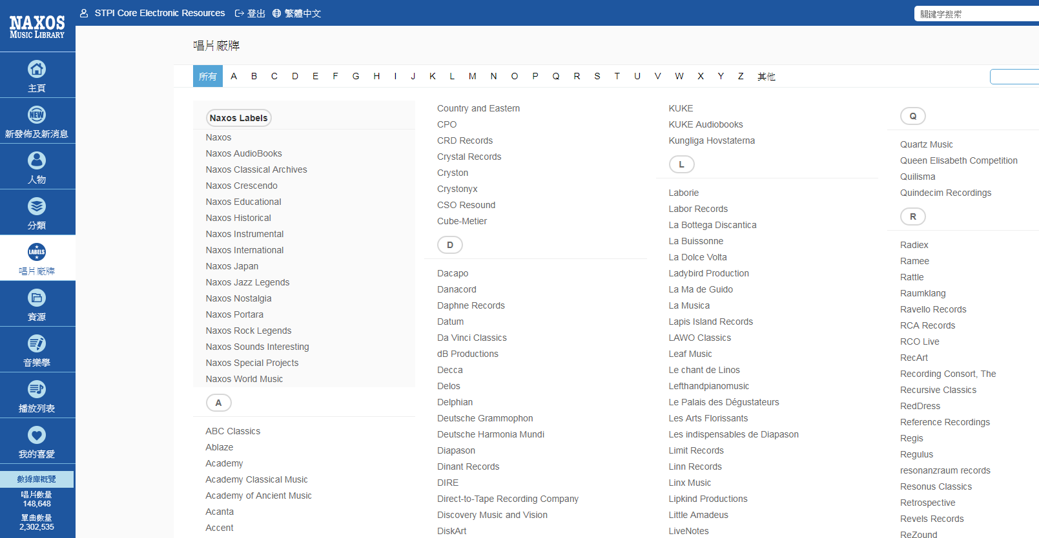
唱片廠牌
拿索斯及其他品牌，點選品牌/唱片/曲目即可播放

Slide 18
資源…(1)
選擇類別/樂曲播放

Slide 19
資源…(2)

Slide 20
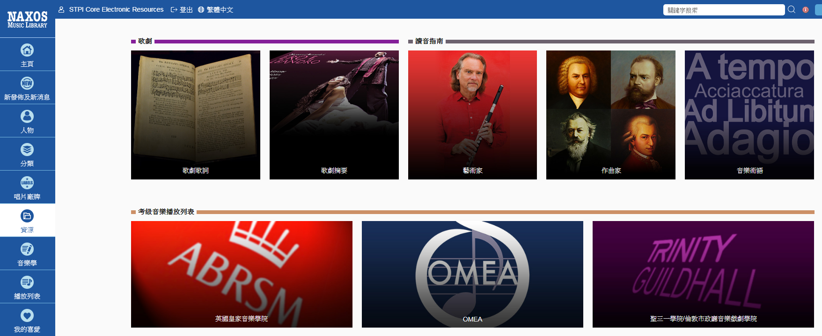
資源…(3)

Slide 21
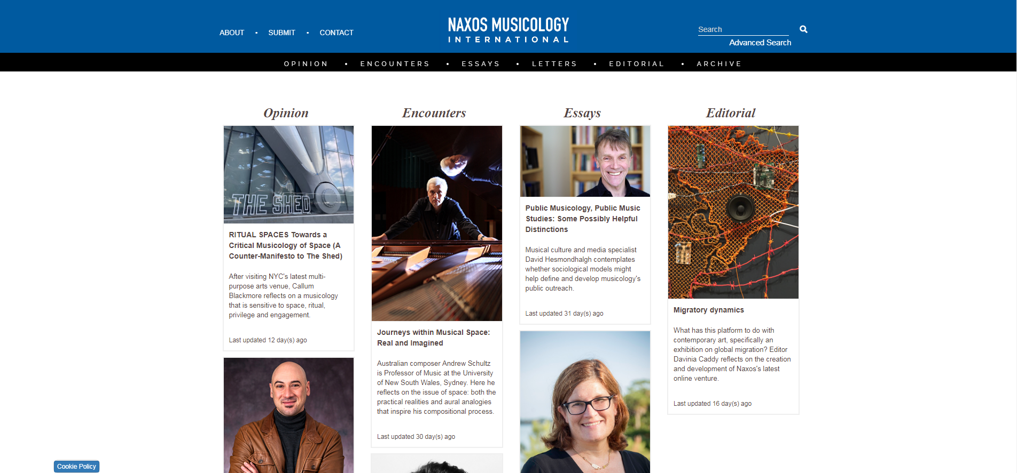
音樂學
評論
邂逅
隨筆
社論
拿索斯國際音樂學平台 ~ 一個讓教師、學生、教育機構、評論家及演出者可以溝通與聯繫的平台。

Slide 22
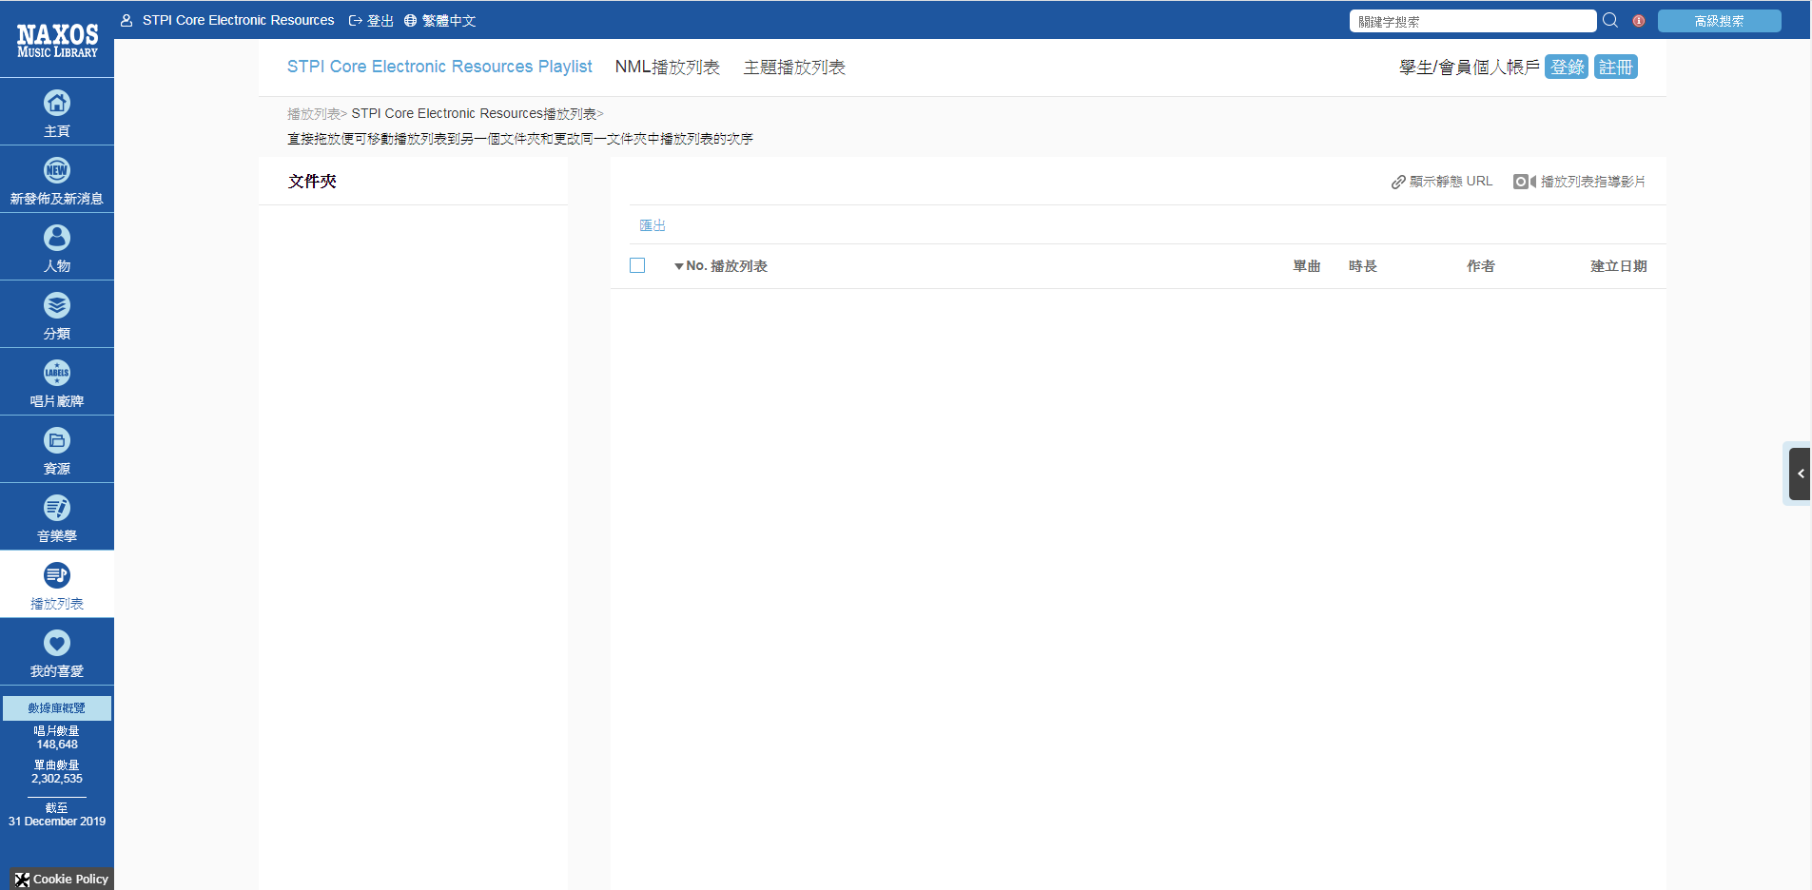
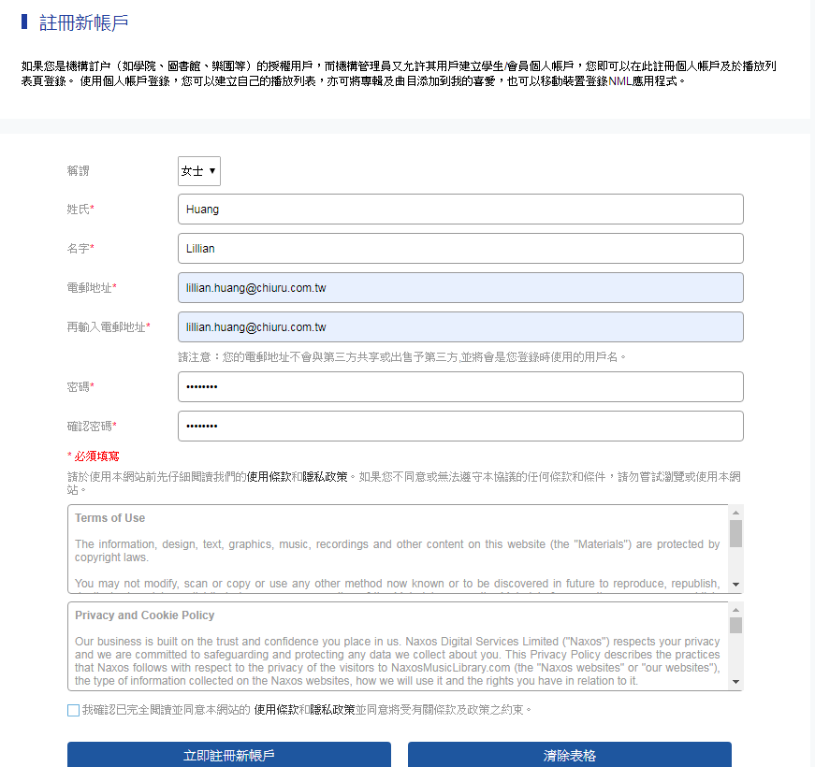
播放列表…(1)
「註冊」播放列表
填寫: 英文名/姓/電子郵件/密碼
*註冊後收到啟用email
*點選Activate後帶回登入畫面

Slide 23
播放列表…(2)
「登入」播放列表
輸入已註冊的電子郵件及密碼→登入
*註冊必須於機構網域內
*已申請但久無使用也需再次於網域內確認帳號

Slide 24
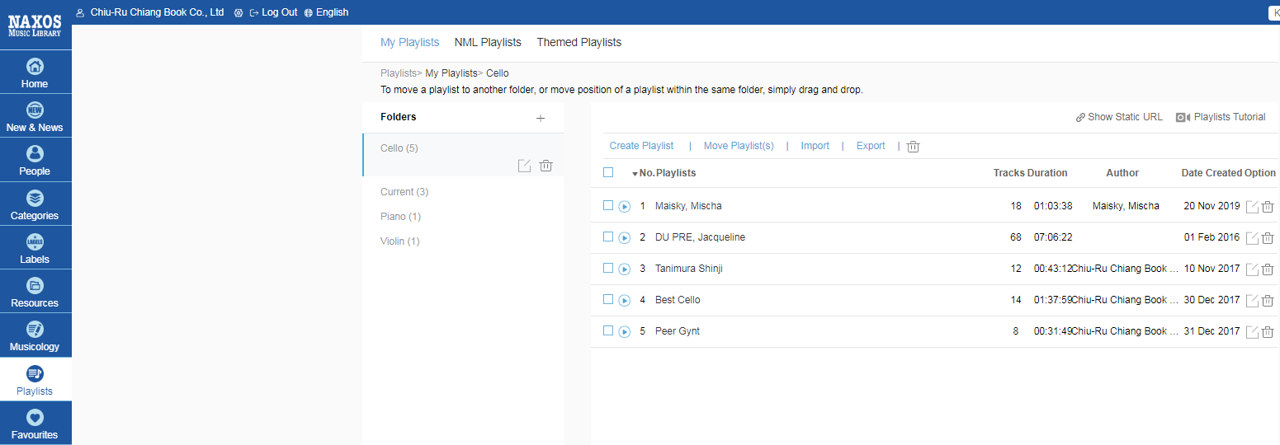
播放列表…(3)

Slide 25
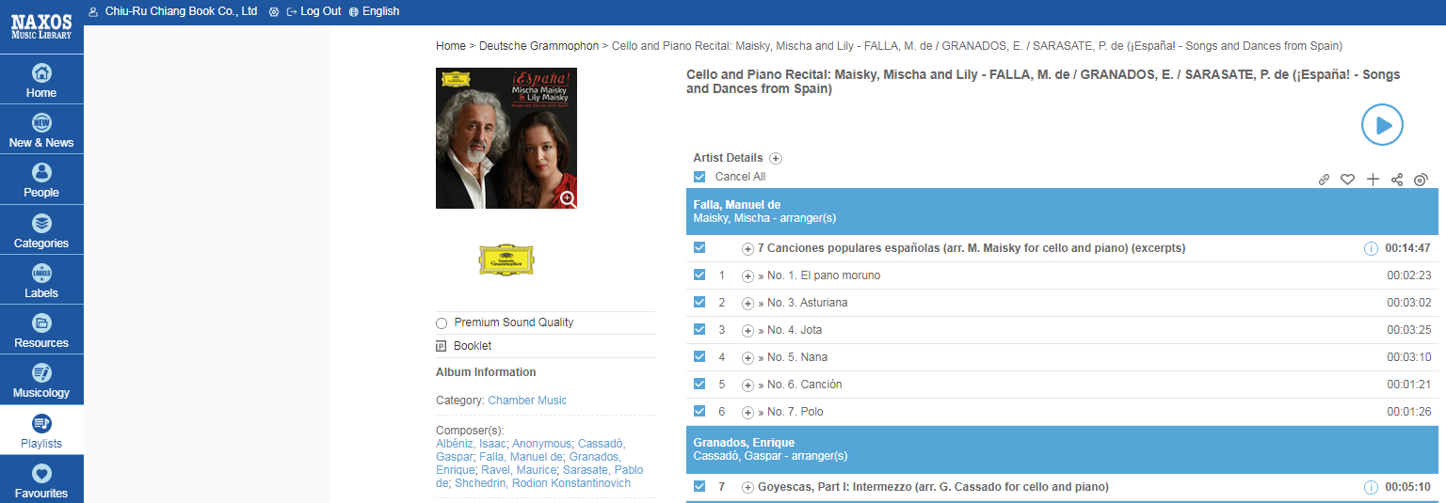
播放列表…(4)
選擇曲目加入播放列表

Slide 26
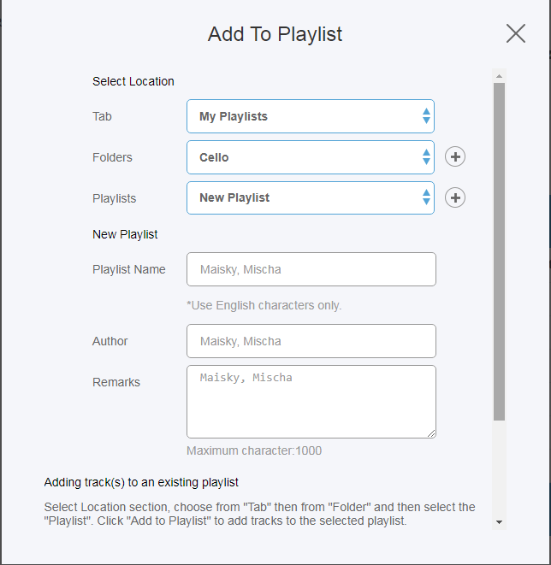
播放列表…(5)
將所選曲目加到新增(或現有)之播放列表
播放列表…(5)

Slide 27
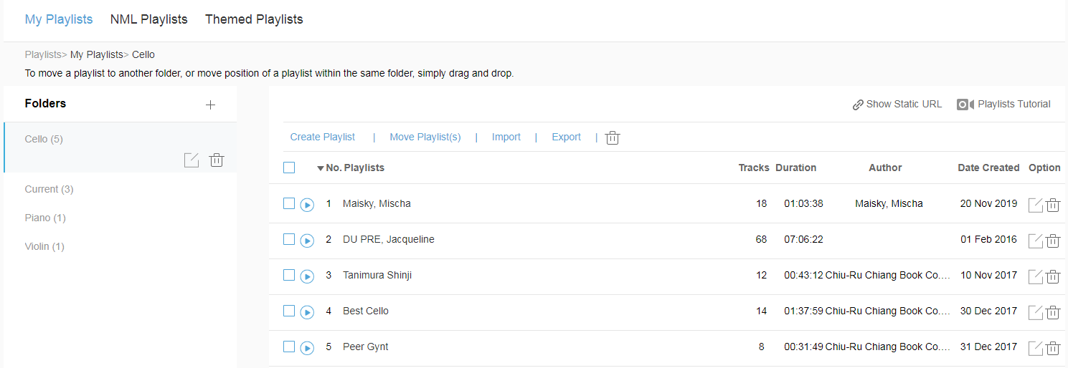
播放列表…(6)
所選曲目已加到播放列表

Slide 28
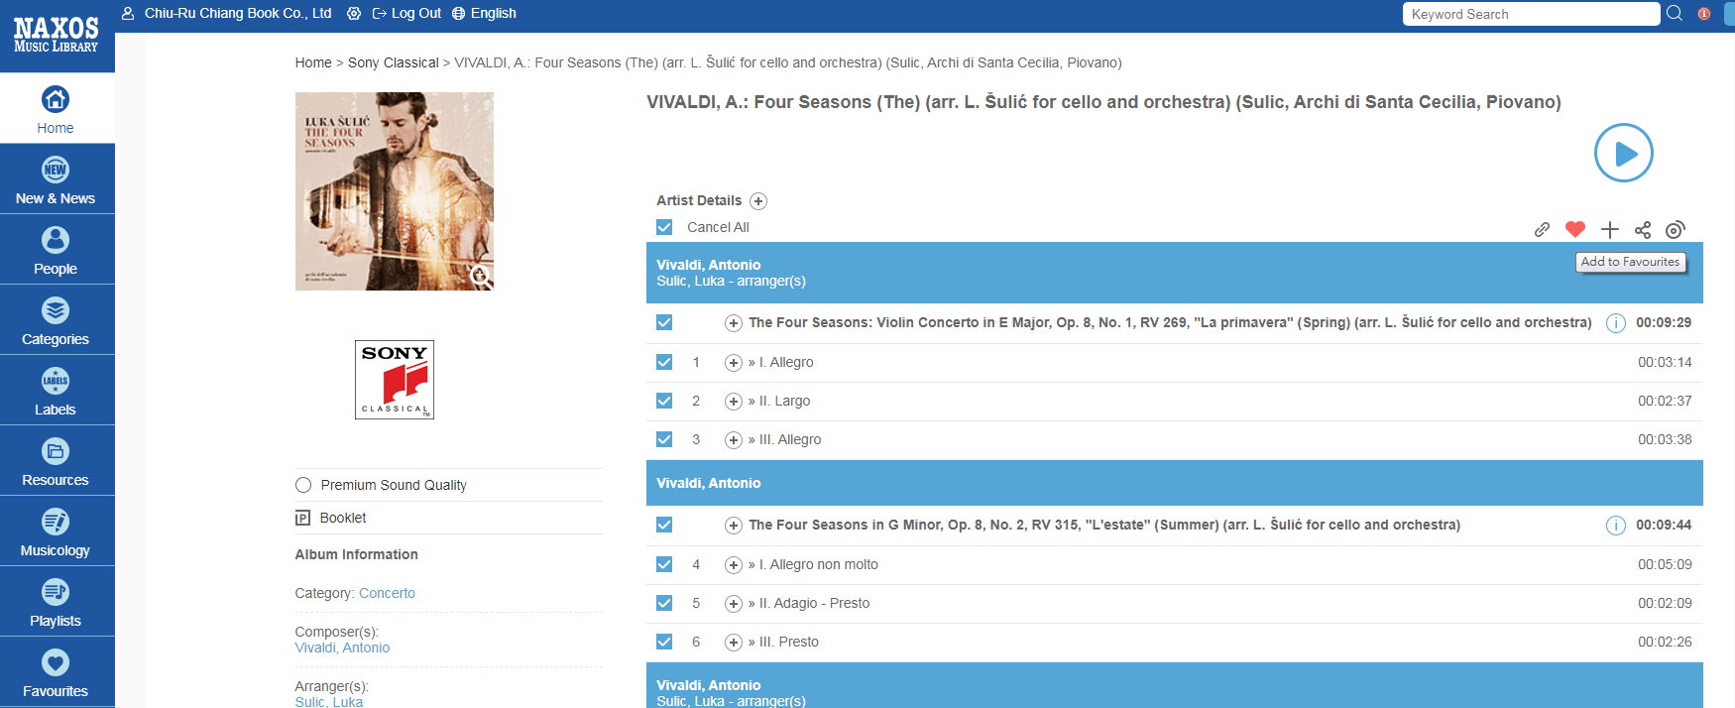
我的喜愛…(1)

Slide 29
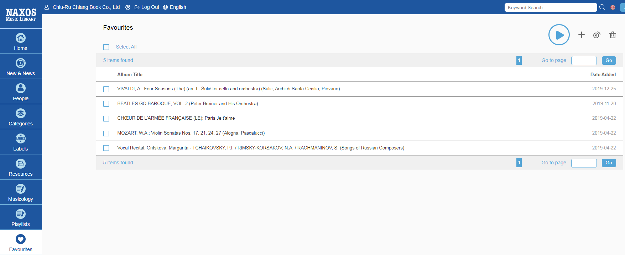
我的喜愛…(2)
播放 / 加入播放列表 / 加入播放序 / 刪除

Slide 30
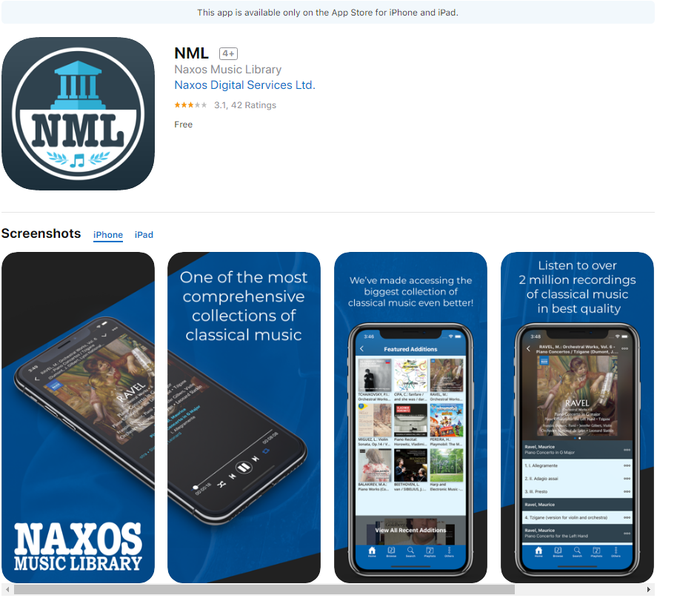
APP應用程式…(1)
https://apps.apple.com/us/app/nml/id338059159
輸入註冊之電子郵件/密碼即可登入播放列表及完整資料庫

Slide 31
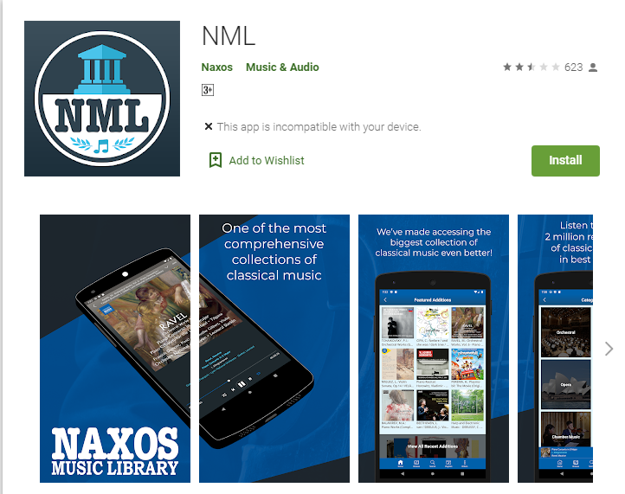
APP應用程式…(2)
https://play.google.com/store/apps/details?id=com.naxos.nml&hl=en
輸入註冊之電子郵件/密碼即可登入播放列表及完整資料庫

Slide 32
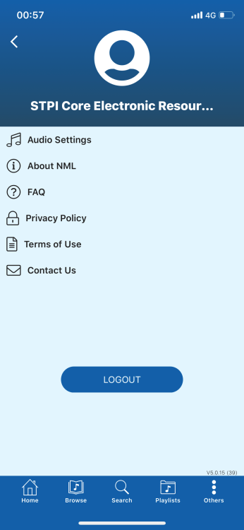
登出
賞聆完畢後請「登出」讓更多讀者可以欣賞/聆聽 ~ 謝謝!
1) 電腦版
2) 行動載具版

Slide 33
連 絡 訊 息
聯絡人：江憲助 經理
TEL: 02-2608 7581, 02-2608 7582
Mobile: 0910-099676
Fax : 02-2608 7583
Email: groscctw@gmail.com

